Slide 1
ОДЕСЬКА ОБЛАСНА ДЕРЖАВНА АДМІНІСТРАЦІЯ
Громадська організація «Одеська обласна асоціація роботодавців підприємств землеустрою України»
Науково-практична конференція
"Основні новації, запроваджені змінами Українського законодавства в травні липні 2021 р. та підвищення ролі територіальних громад у інвестиційній політиці, включаючи містобудівну діяльність та земельні правовідносини."

Slide 2
З набранням чинності Закону України “Про внесення змін до деяких законодавчих актів України щодо вдосконалення системи управління та дерегуляції у сфері земельних відносин” №14123-ІХ від 28 квітня 2021 року розширюються повноваження органів місцевого самоврядування щодо розпорядження землями, які у відповідності закону переходять у комунальну власність територіальних громад, а в той же час посилюється відповідальність органів місцевого самоврядування за прийняті рішення стосовно розпорядження землею.

Slide 3
Для того, щоб управляти землями та містобудівною діяльністю, Громада повинна, в першу чергу, визначити межі своєї території. Немає меж – немає чим управляти.

Slide 10
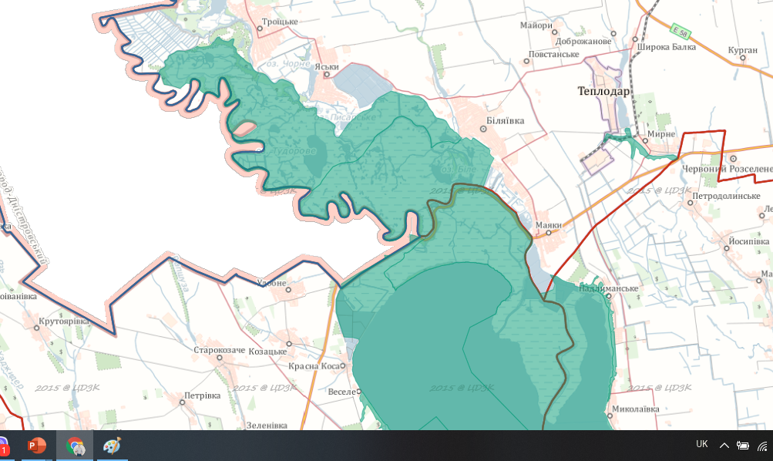
Екологічні питання
Смарагдова мережа
Екологічна мережа
Закон "Про території Смарагдової мережі" (№ 4461 від 04.12.2020 року)
Цей Закон спрямований на виконання зобов’язань України за міжнародними договорами, згода на обов’язковість яких надана Верховною Радою України, встановлює правові та організаційні засади визначення територій Смарагдової мережі та управління ними в Україні для збереження природних оселищ та видів фауни і флори, що підлягають особливій охороні, правові та організаційні засади оцінки впливу на території Смарагдової мережі у процесі прийняття рішень про провадження господарської діяльності, яка може мати значний вплив на території Смарагдової мережі, з урахуванням державних, громадських та приватних інтересів, правові та організаційні засади створення центрального органу виконавчої влади, що забезпечує реалізацію державної політики у сфері охорони та використання природно-заповідного фонду, екологічної та Смарагдової мереж, збереження біорізноманіття.

Slide 11
Екологічні питання
Оцінка планованої діяльності
під планованою діяльністю розуміється планована господарська діяльність, яка підлягає оцінці впливу на довкілля згідно із Законом України «Про оцінку впливу на довкілля», а також діяльність, визначена у Законі України «Про стратегічну екологічну оцінку».
Екологічна мережа, заповідники, ліси, лісосмуги
Облік платників екологічного податку:
Мають викиди в атмосферу, скиди вод, забруднення грунтів, полігони відходів…
Здійснюють видобуток надр
Вирощують органічну продукцію
Несуть ризики надзвичайних ситуацій для середовища

Slide 12
ЗАЛУЧЕННЯ ІНВЕСТИЦІЙ У ГРОМАДУ
Комплексний підхід – оптимальний результат

Slide 16
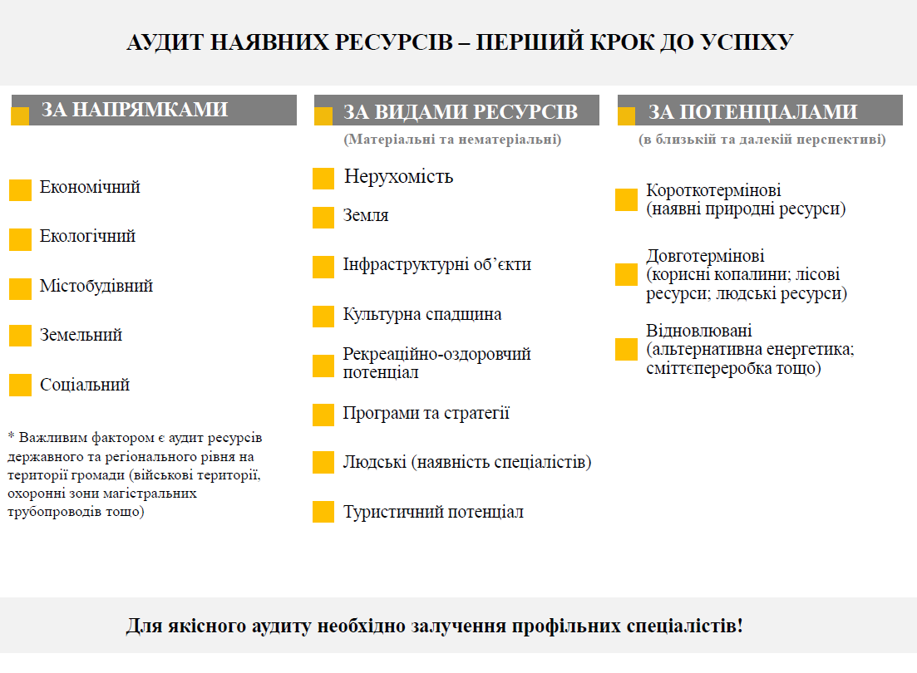

Slide 17
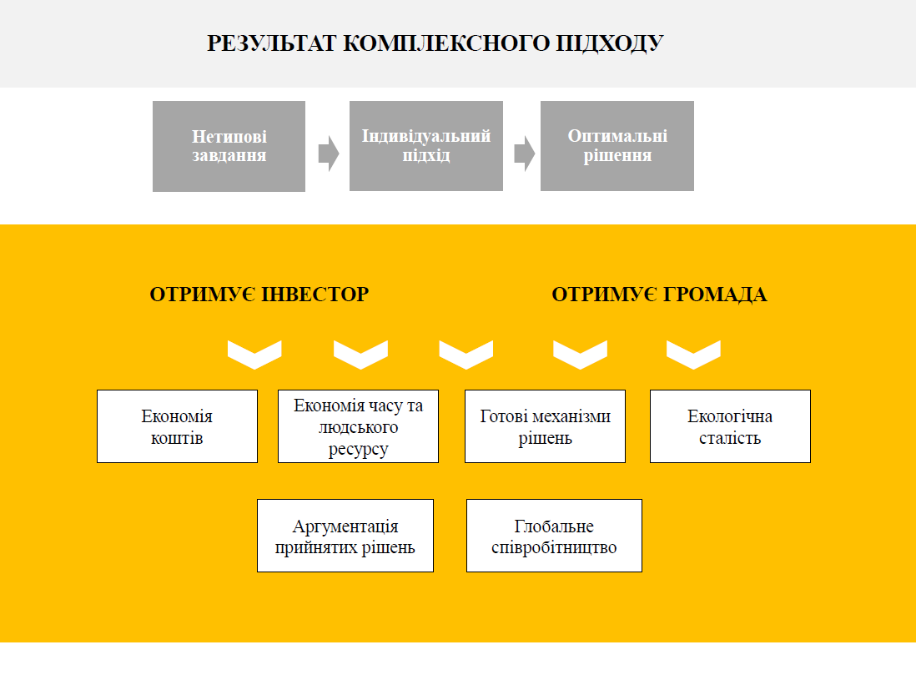

Slide 18
- Поточні консультації з питань земельних правовідносин та землеустрою, містобудівної діяльності та питань екології на постійній основі - Підвищення кваліфікації та навчання спеціалістів органів самоврядування, практичні семінари - Практична допомога в підготовці технічних завдань для замовлення робіт із землеустрою та містобудування посадовими особами місцевого самоврядування
Громадська організація «Одеська обласна асоціація роботодавців підприємств землеустрою України» та її структурний підрозділ Науково-технічна експертна Рада, що поєднує досвід та науковий потенціал більшості провідних фахівців регіону
за підтримки Одеської обласної державної адміністрації
Південний навчально-консультаційний центр з питань землеустрою та містобудування
забезпечує:

Slide 19
З питань консультацій та навчання звертатися в робочі дні з 10⁰⁰ по 17⁰⁰ перерва 13⁰⁰ -14⁰⁰: «Південний навчально-консультаційний центр з питань землеустрою та містобудування» працює на базі ВСП «Одеський торговельно-економічний фаховий коледж КНТЕУ» Одеса, вул Інглезі, буд. 6 тел. (094)863-20-17, (094)863-23-35, (094)863-21-14 ел. адреса: odeszemspilka@gmail.com

Slide 20
Особлива подяка за презентації:
Резніковій Катерині – кандидату географічних наук, експерту з просторового планування, керівнику технічного департаменту ТОВ «БломІнфо-Юкрейн»;
Третяку Роману – Голові ГІС Асоціації України, кандидату економічних наук;
Габрієль Михайлу – доценту напрямку «Містобудування та територіальне планування», УКД (Університет Короля Данила), експерту містобудування «експертиза містобудівної документації».

